Slide 1






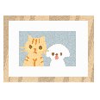




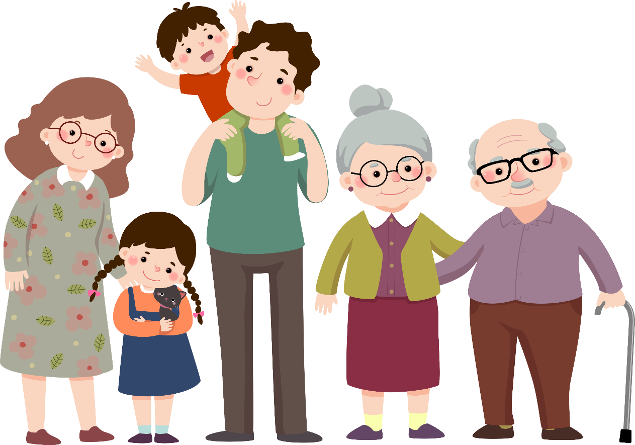


Slide 2



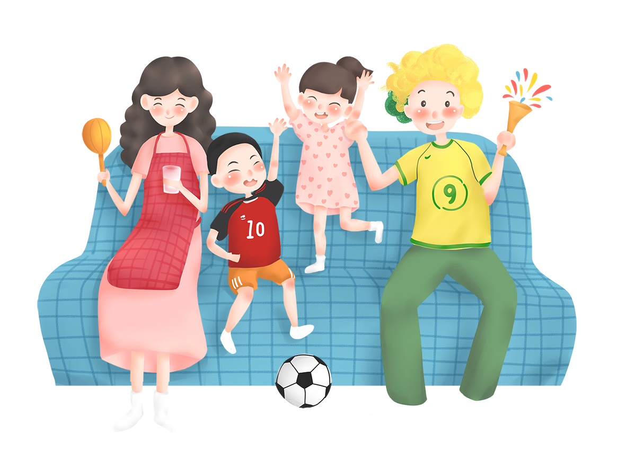

Slide 3

Quả trứng kì diệu

Slide 4




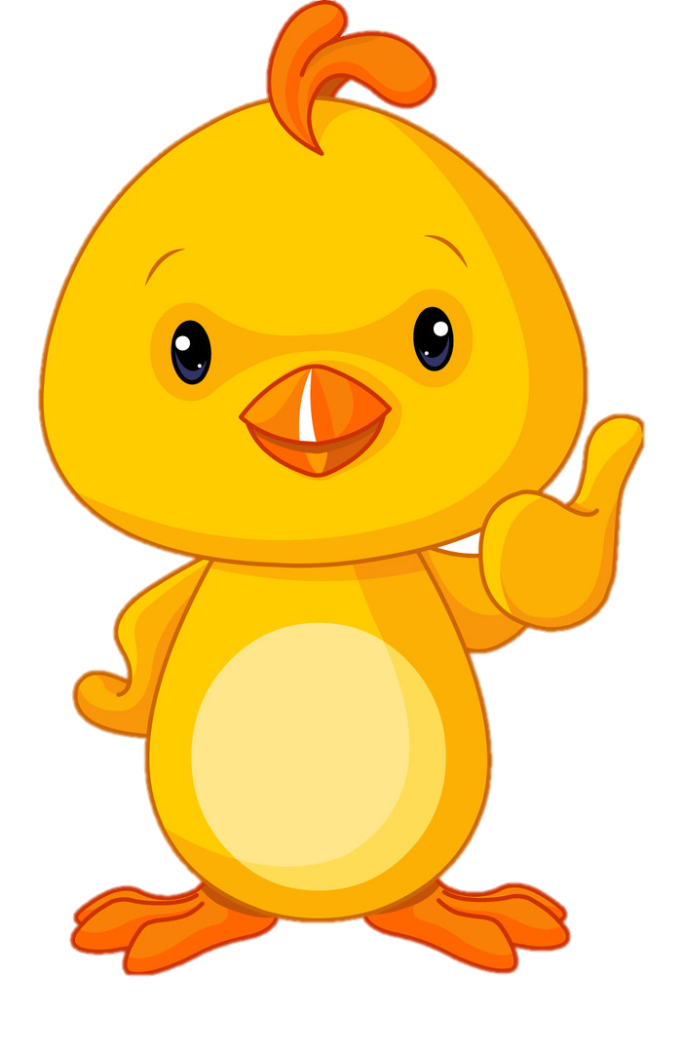


Xin chào tất cả các bạn!

Slide 5

Người A gọi người B bằng bố, người B gọi người C cũng bằng bố. Vậy nhà người A có mấy thế hệ?
Đáp án: 3 thế hệ
Trở về

Slide 6
“ Nghề gì cần đến đục, cưa - Làm ra sản phẩm sớm, trưa em cần.”
Đáp án: Nghề thợ mộc
Trở về

Slide 7
Gia đình có bố mẹ và các con là gia đình mấy thế hệ
Đáp án: 2 thế hệ
Trở về

Slide 8


Slide 9
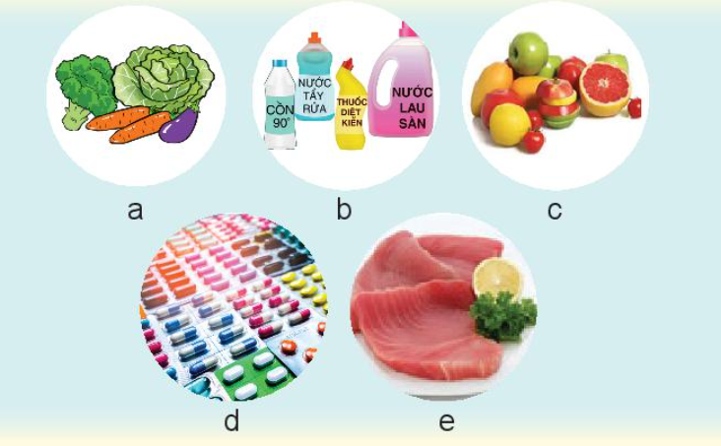
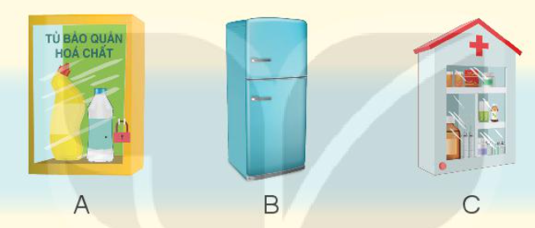
3. Chơi trò chơi: Sắp xếp thức ăn, đồ uống, đồ dùng

Slide 10
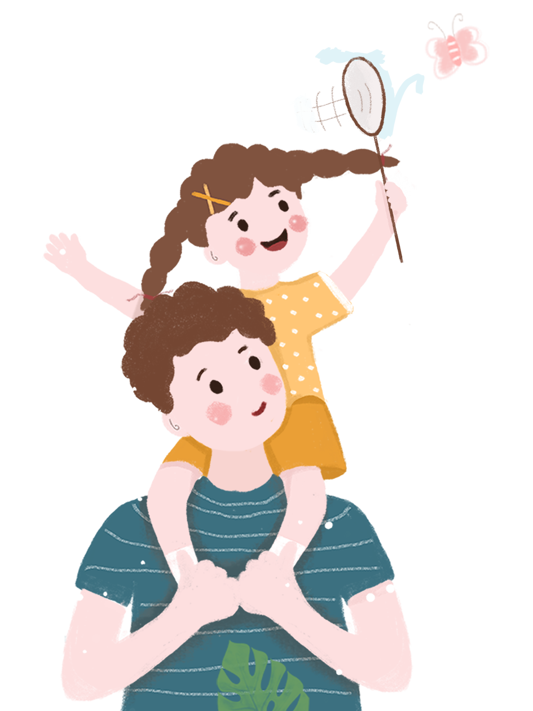



Chúng ta cần thực hiện việc cất giữ, bảo quản đồ dùng, thức ăn, đồ uống,... đúng nơi - đúng cách để đảm bảo vệ sinh và an toàn, đảm bảo sức khỏe cho mọi người.

Slide 11

Nói với bạn cách cất giữ, bảo quản thức ăn, đồ uống, đồ dùng… trong gia đình mình.

Slide 12


Slide 13
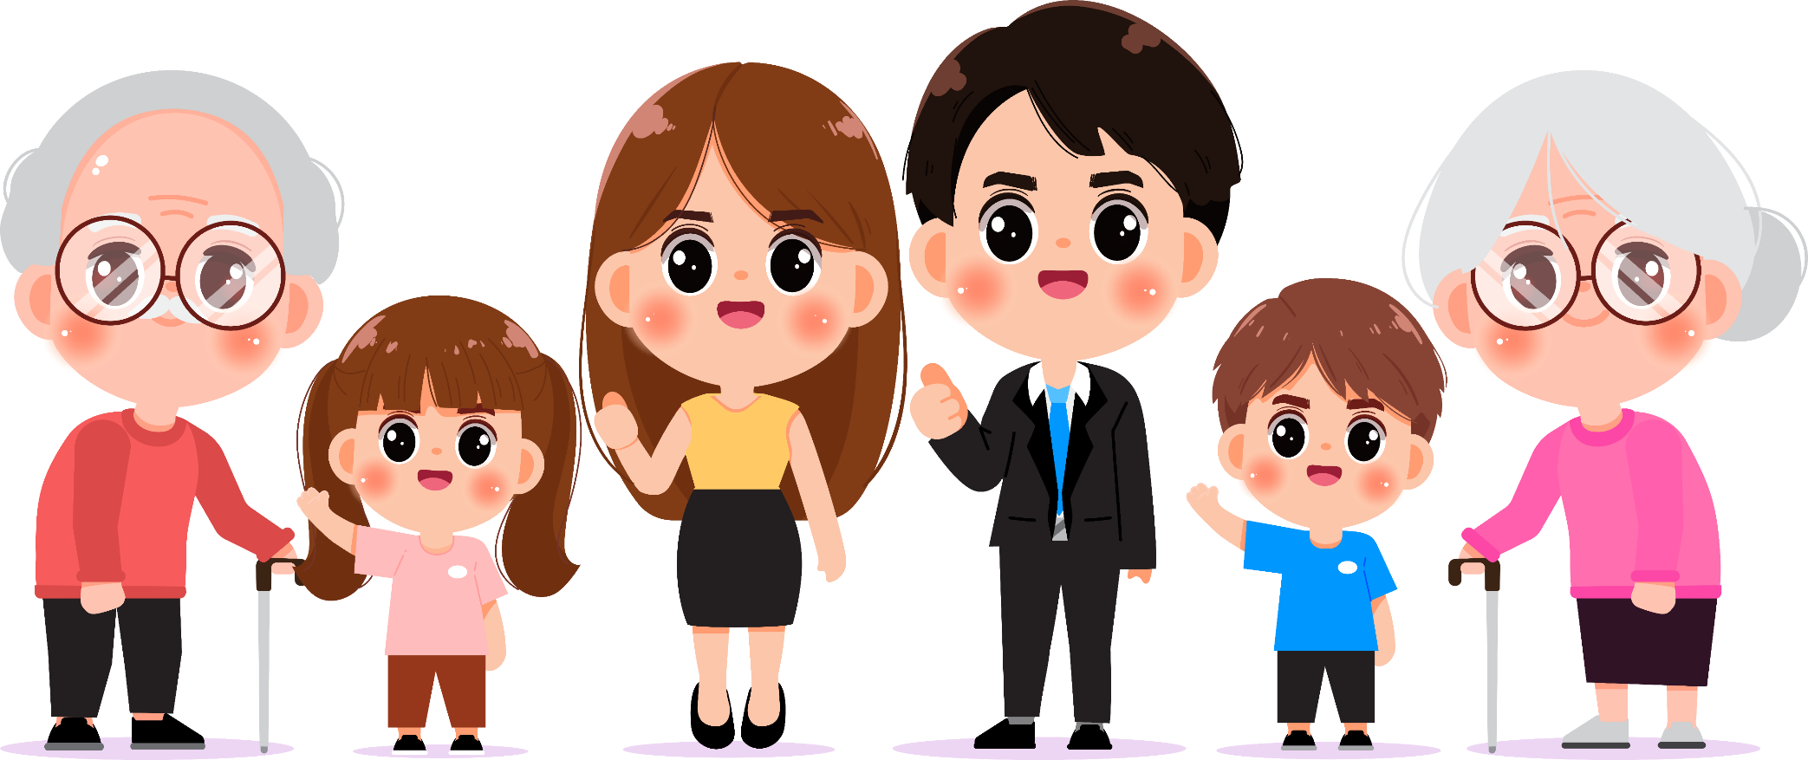
Về nhà: Thực hiện những việc làm thể hiện sự yêu thương, quan tâm đối với các thành viên trong gia đình và vệ sinh nhà cửa sạch sẽ, sắp xếp đồ dùng đúng chỗ.

Slide 14

